Slide 1

25-1 파이썬 프로그래밍 1-3차 과제 (5장 응용 예제 실습)
김지우 / 2022158067
컴퓨터공학부 소프트웨어전공 4학년
2025. 04. 09 (수)
한국공학대학교 컴퓨터공부

Slide 2
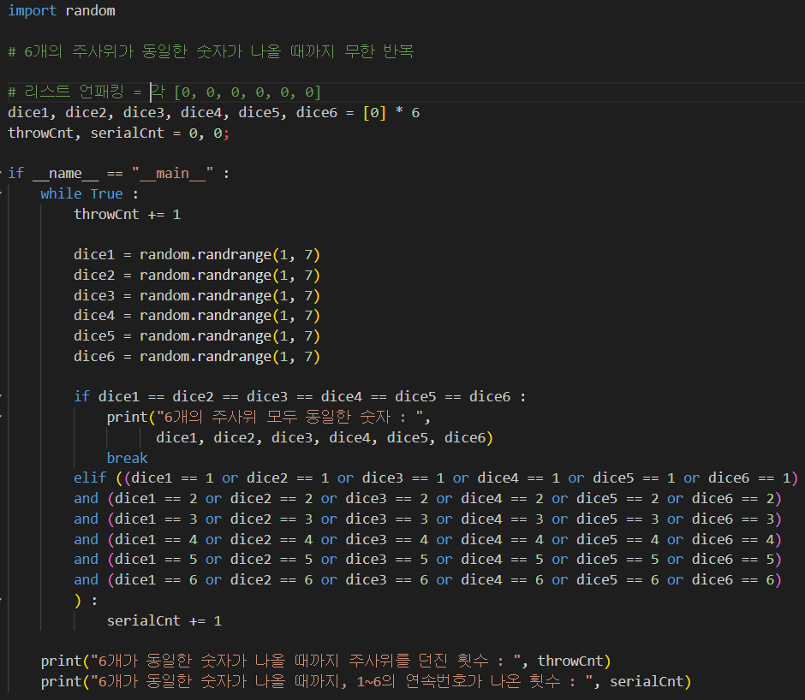



1-3차 과제 수행 결과 (1/2)
6개의 주사위가 모두 같은 숫자가 될 때까지 반복하는 실습 코드
실행 결과 (random 라이브러리 사용으로 인해 매번 실행 결과가 상이)
한국공학대학교 컴퓨터공학부
Page 02

Slide 3
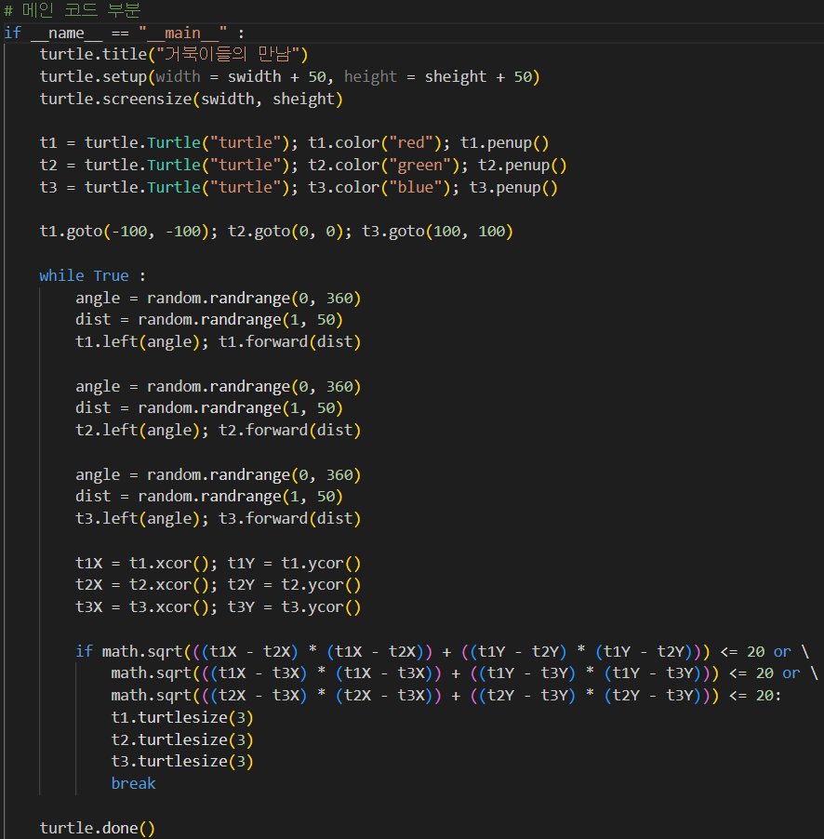
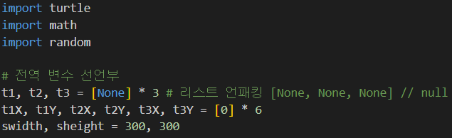
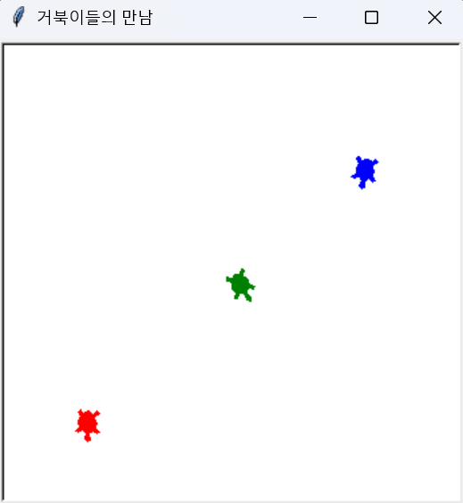
1-3차 과제 수행 결과 (2/2)
세 마리의 거북이가 랜덤한 방향 및 거리로 계속 움직이는 실습 코드
서로 간의 거리가 20 이하가 될 경우 거북이의 크기를 3으로 키우고 while 루프를 종료
루프 종료 시 turtle.done() 실행하여 프로그램 종료
한국공학대학교 컴퓨터공학부
Page 03

